Slide 1
이웃의 솜씨
김혜원, 정지수, 윤연오, 이정민, 이은지

Slide 2
CONTENT
01 02 03 04
조원소개
기획의도
ER다이어그램
USECASE
다이어그램
05 06 07 08
세부기능
개발환경
주요코딩
기능시현

Slide 3

01
조원소개

Slide 4


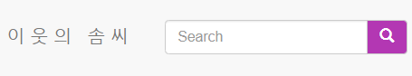
02
기획의도
당근마켓
당근마켓
아이디어스
이웃의솜씨

Slide 5
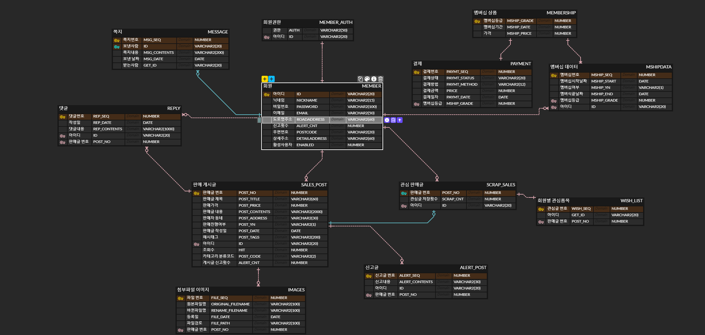
03
ER다이어그램
당근마켓
아디어스

Slide 6
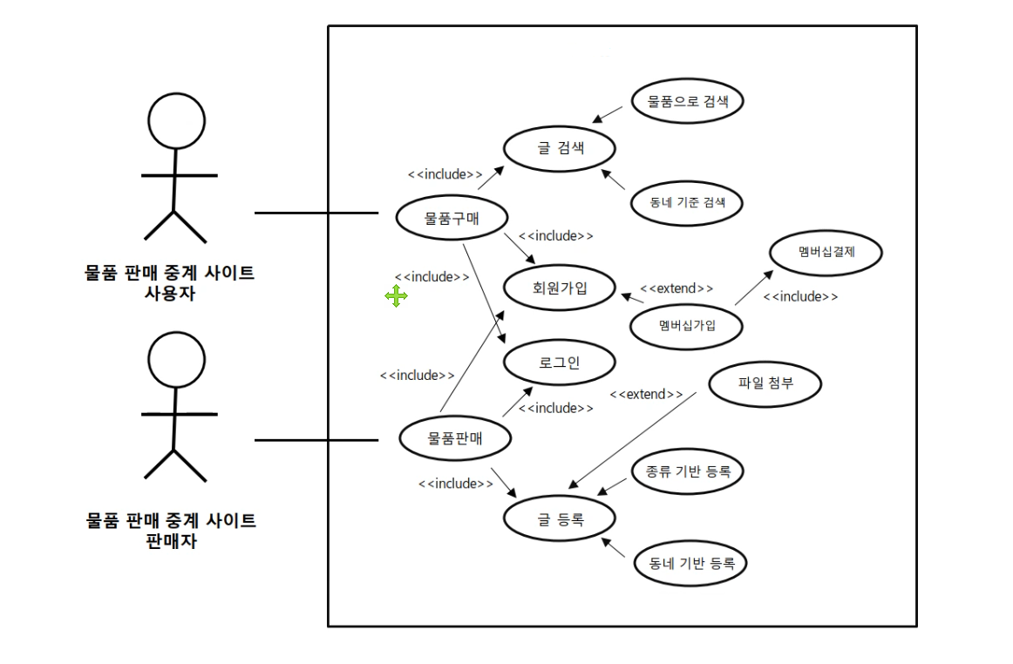
04
Usecase다이어그램
당근마켓

Slide 7
05
세부기능
1) 역할분담
당근마켓

Slide 8
05
세부기능
2) 일정표

Slide 9
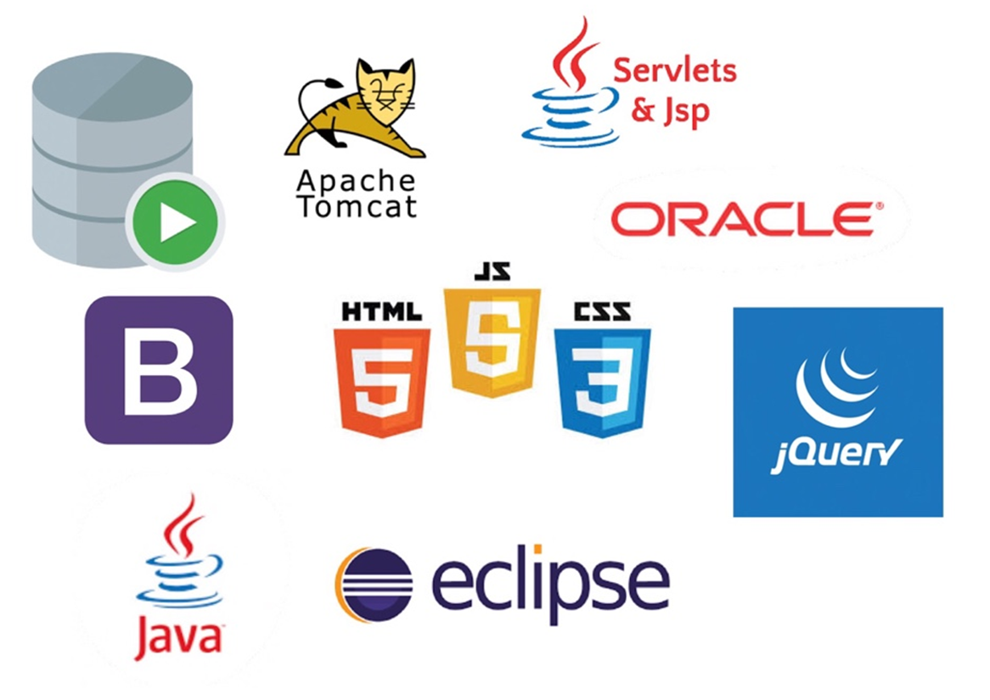


06
개발환경
당근마켓

Slide 10
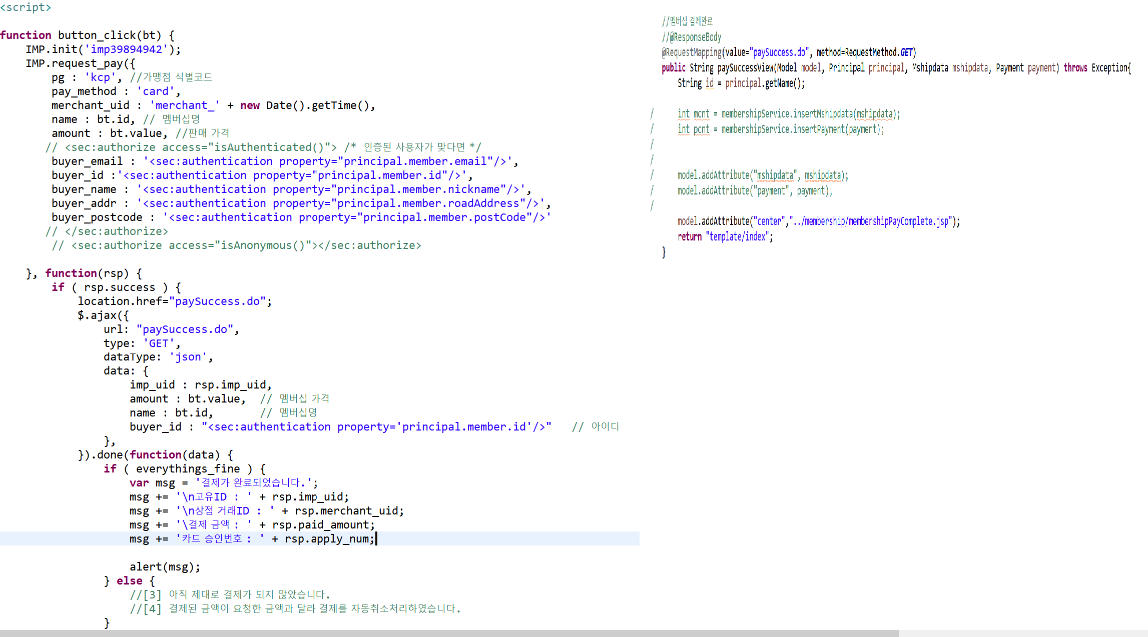
07
주요코딩
- 김혜원 결제
당근마켓

Slide 11
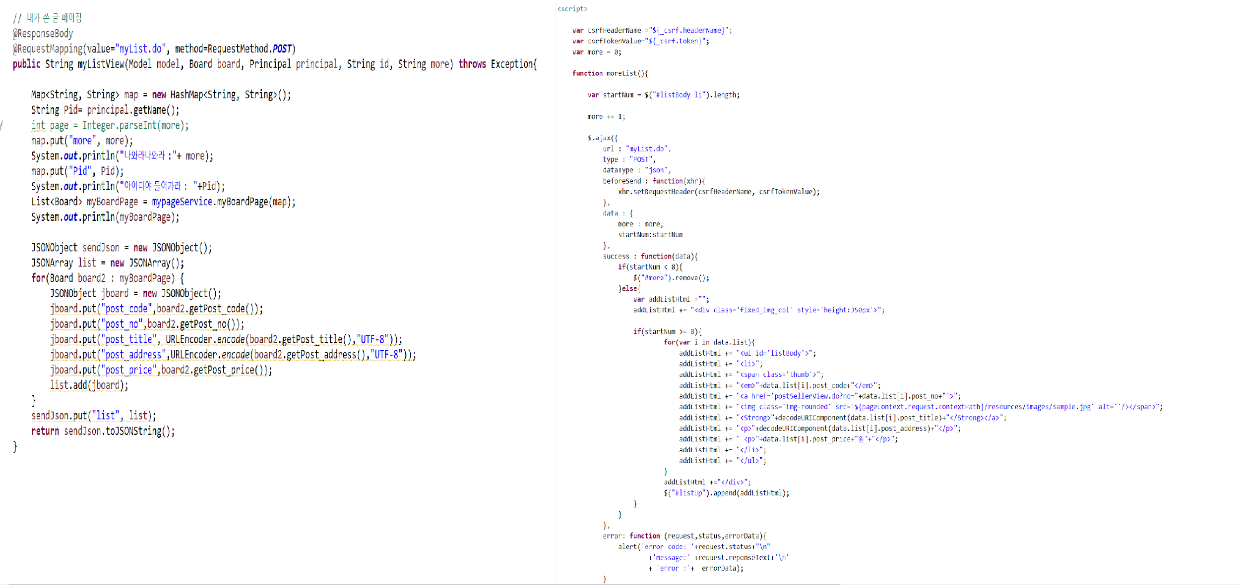
07
주요코딩
- 김혜원 더보기
당근마켓

Slide 12
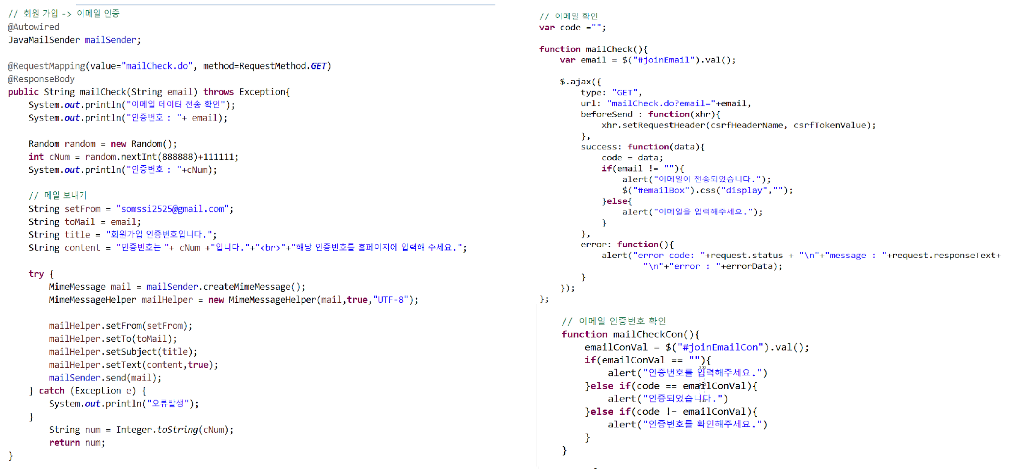
07
주요코딩
- 김혜원 이메일 인증

Slide 13
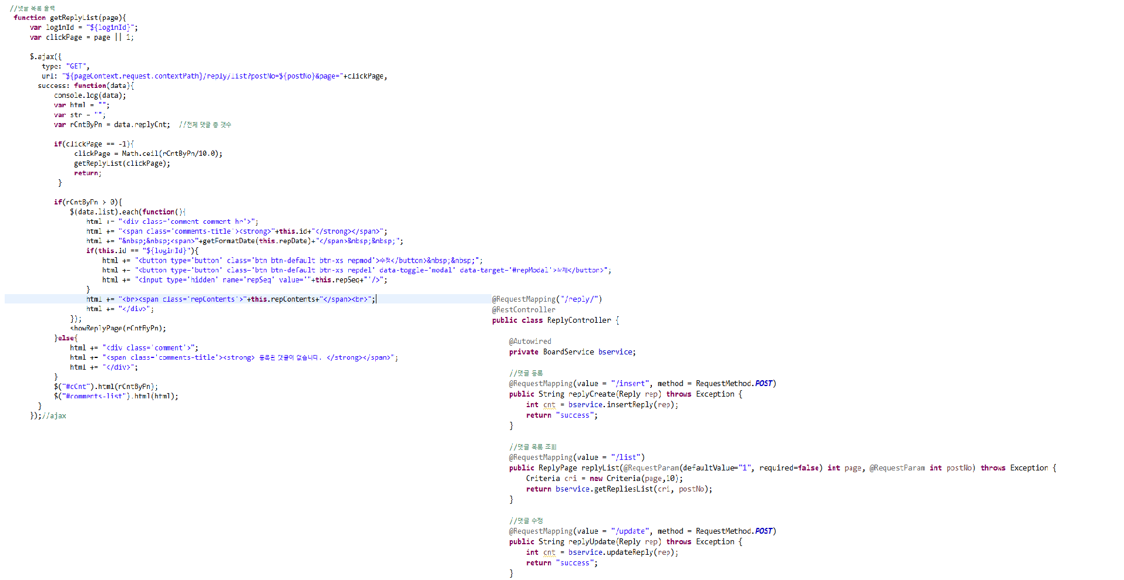
07
주요코딩
- 정지수 댓글
당근마켓
아디어스
Ajax와 RestController를 이용하여 데이터를 주고 받는 댓글 기능 구현

Slide 14
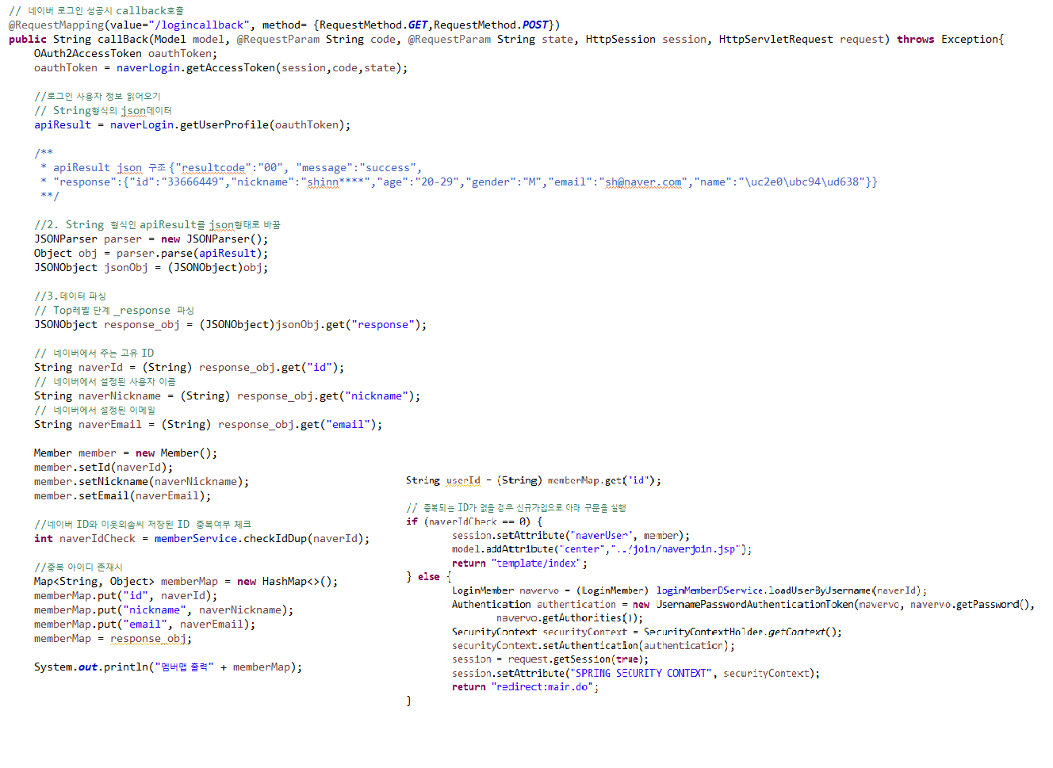
07
주요코딩
- 정지수 네이버 로그인
네이버 API를 이용해 인증 토큰을 부여받아
네이버 로그인 기능 구현
당근마켓

Slide 15
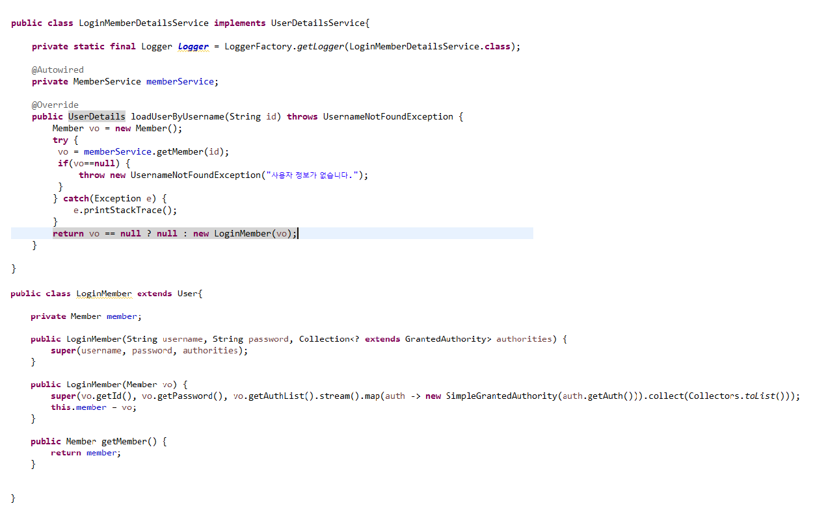
07
주요코딩
- 정지수 security로그인
Security 프레임워크를 이용하여 인증된 사용자인지 여부 확인 후 권한을 부여하는 로그인 기능 구현
당근마켓

Slide 16
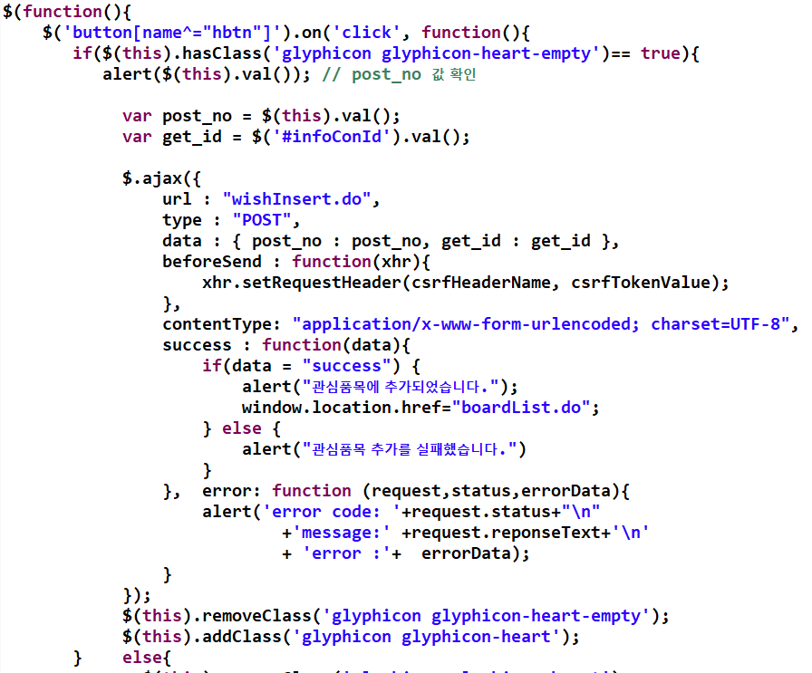
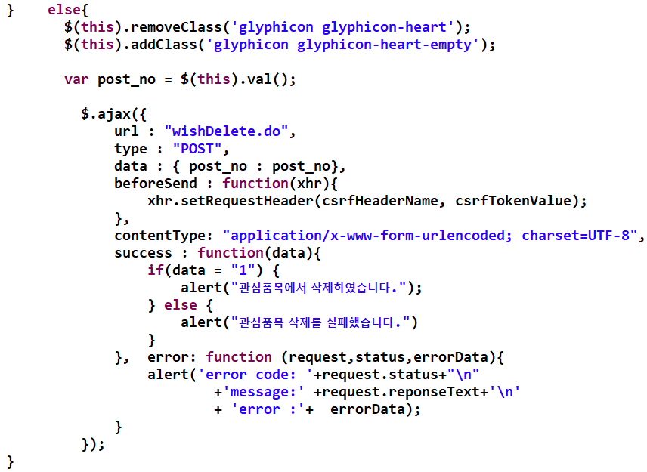
07
주요코딩
- 윤연오 찜하기ajax
당근마켓

Slide 17
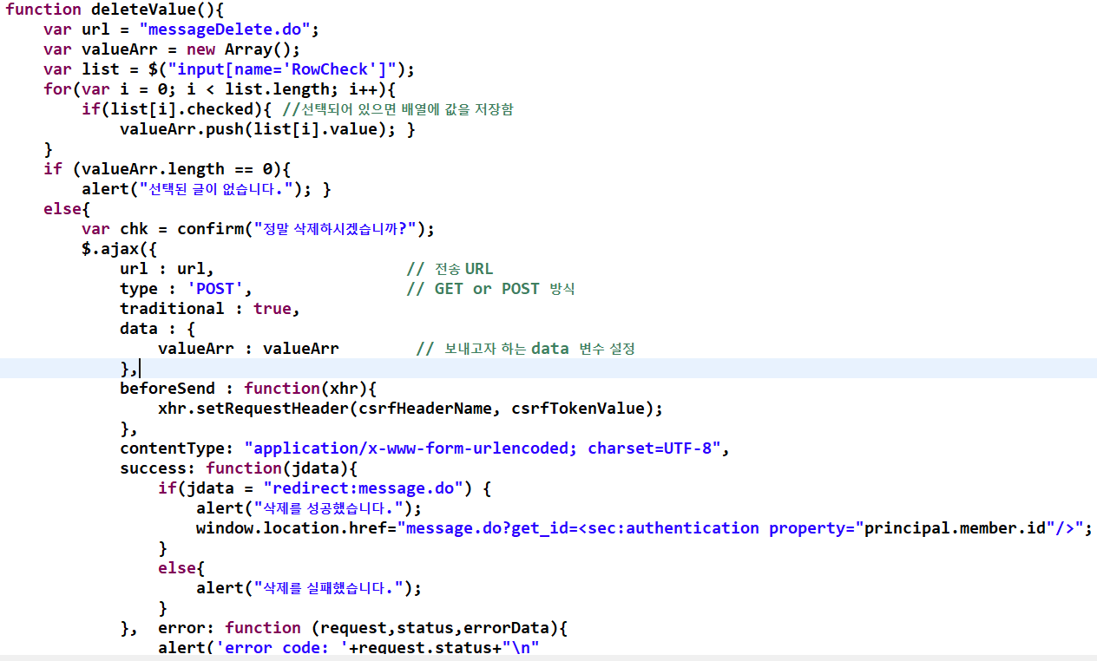
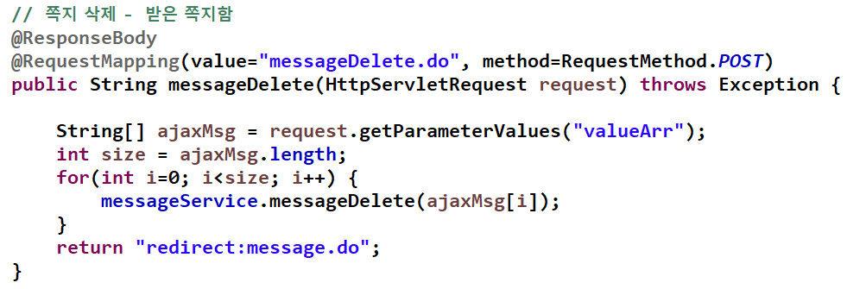
07
주요코딩
- 윤연오 쪽지 일괄삭제ajax
당근마켓

Slide 18
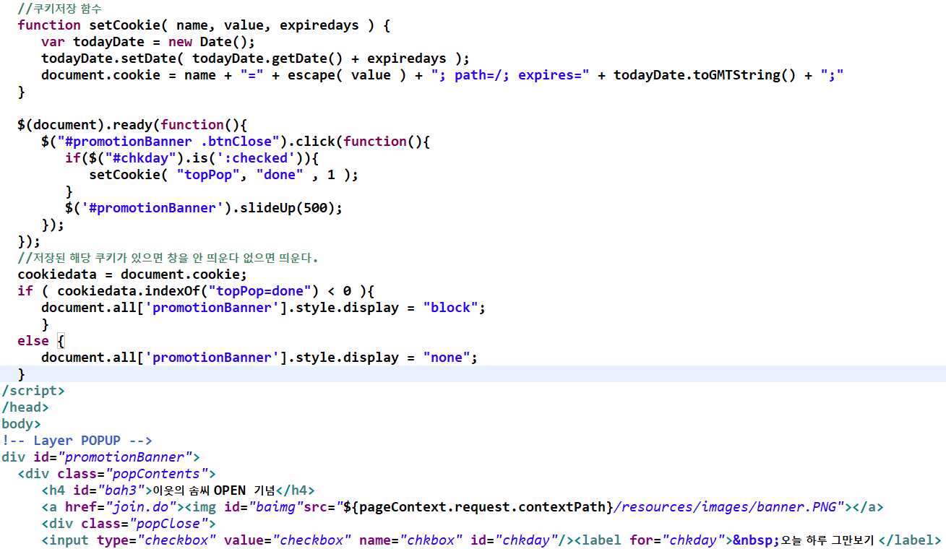
07
주요코딩
- 윤연오 배너 cookie

Slide 19
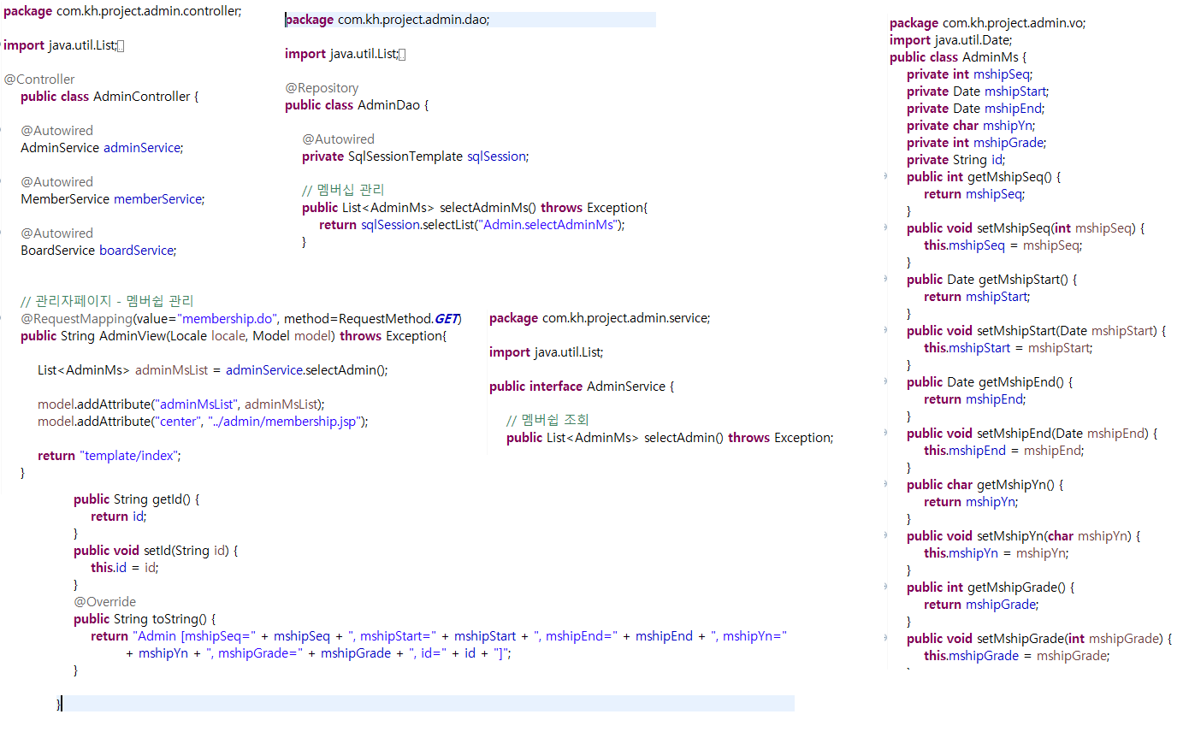
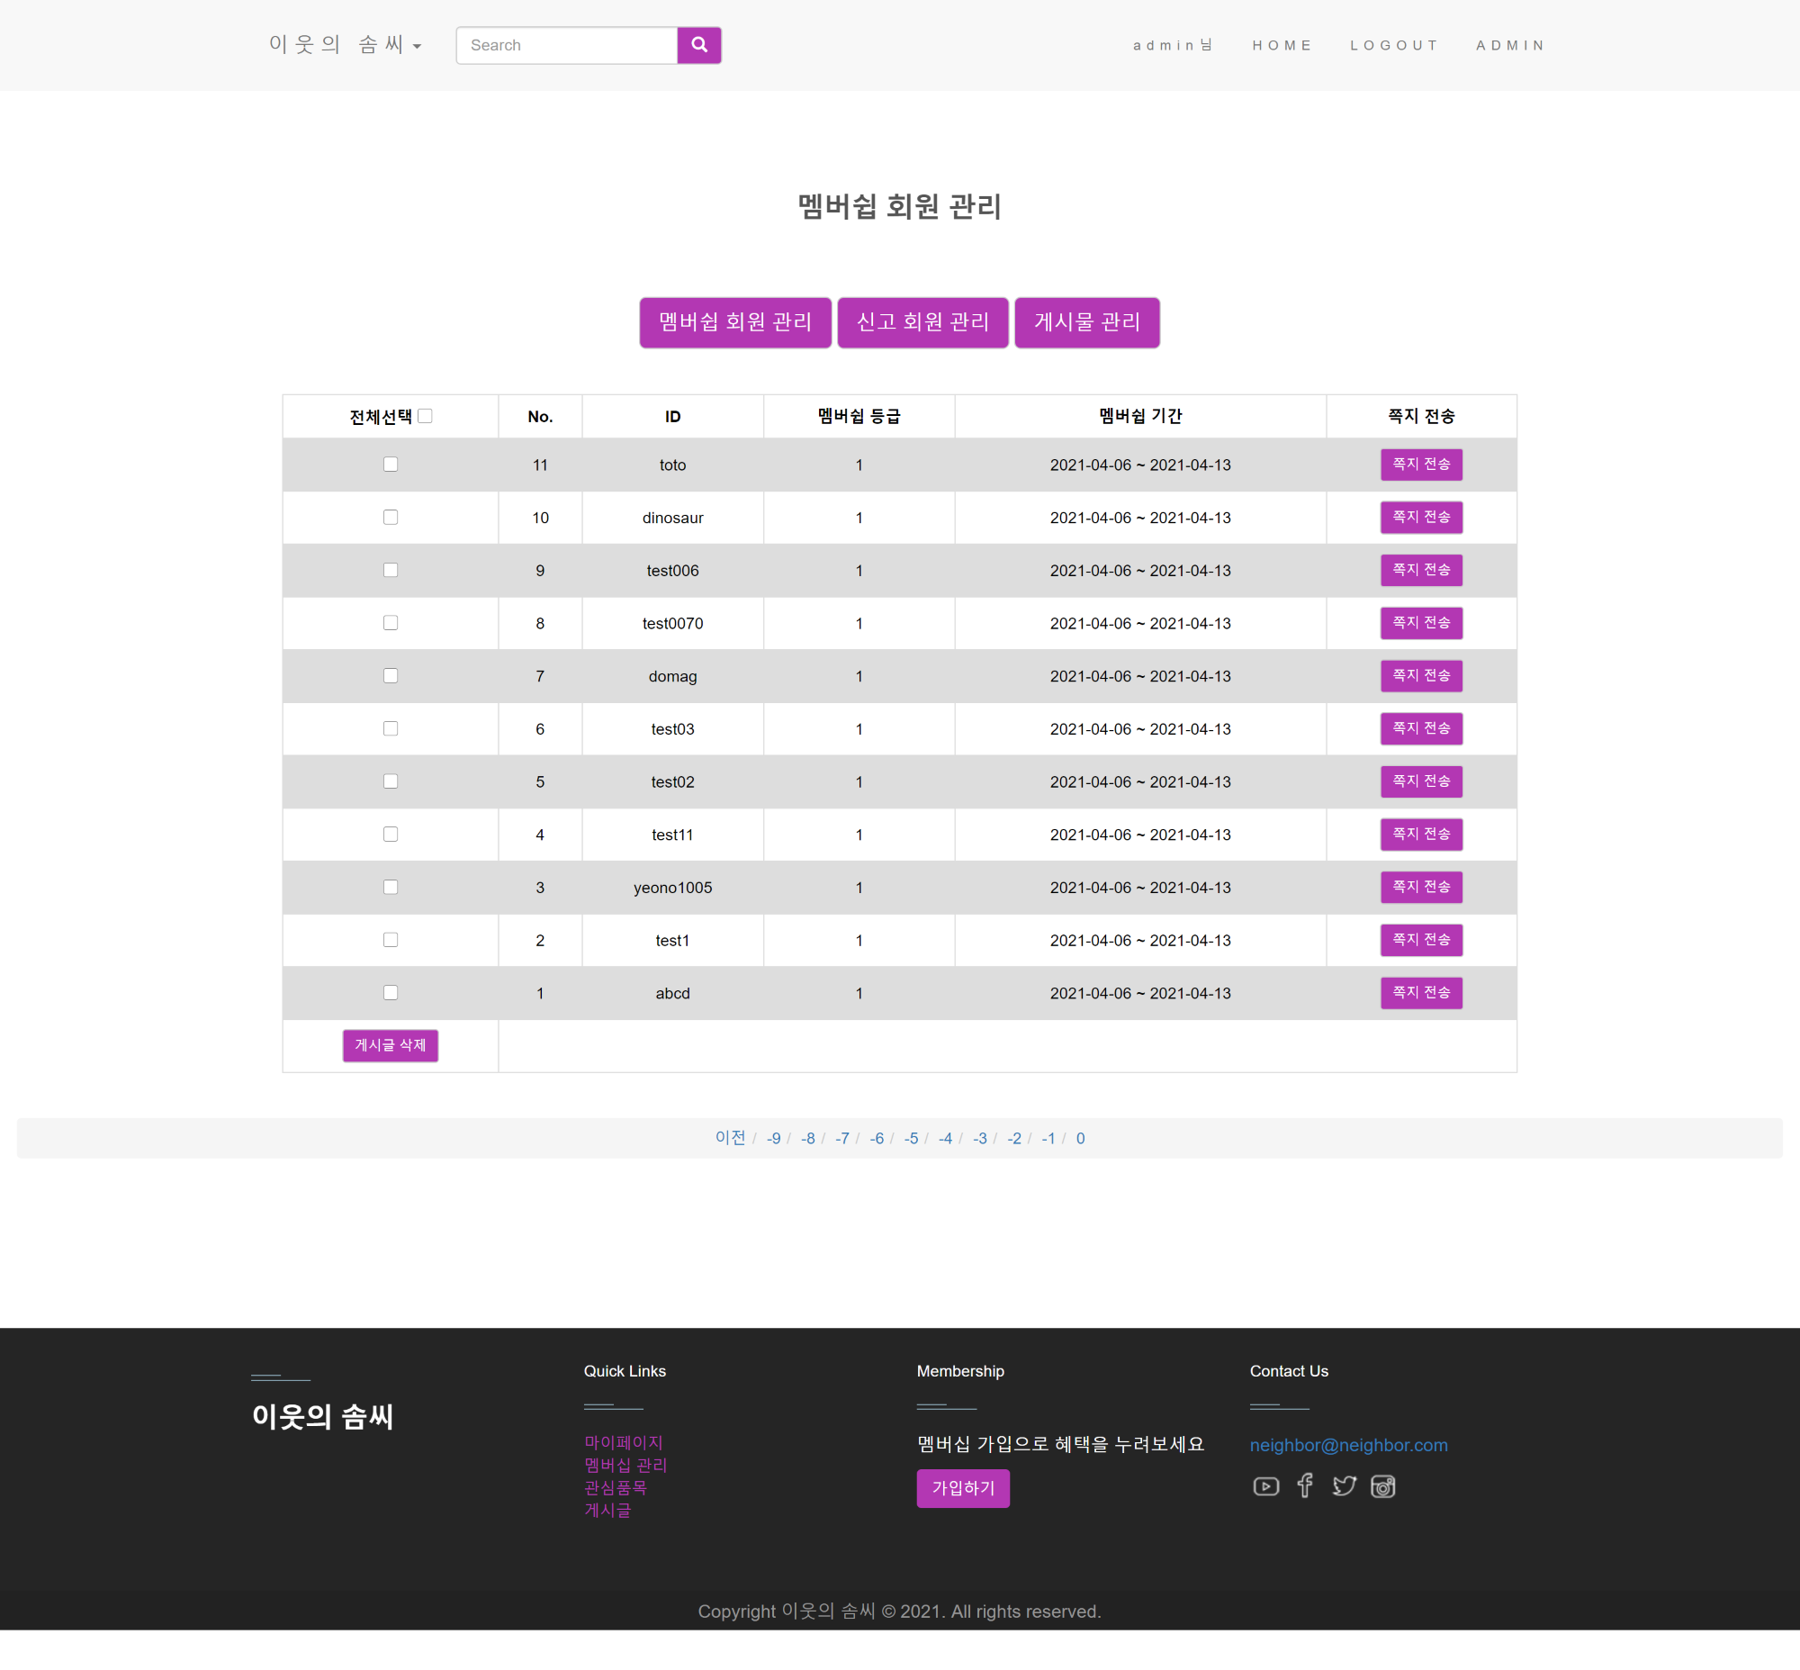
07
주요코딩
- 이정민 관리자 페이지 DB 데이터 출력
컨트롤러를 이용하여 DB에서 멤버십에 관련한 내용이 출력 됨
당근마켓

Slide 20
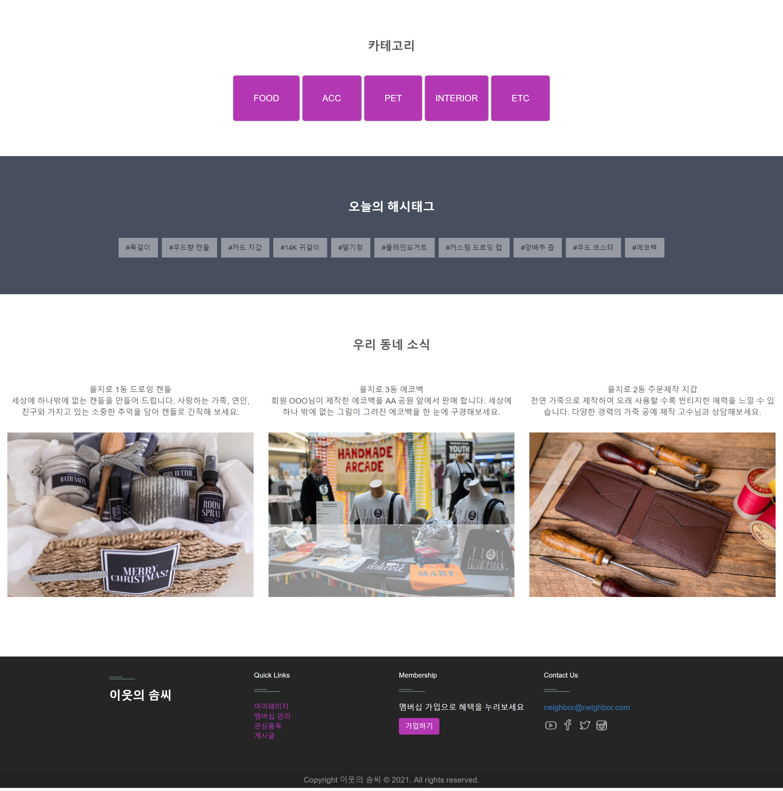

07
주요코딩
- 이정민 메인 프런트 CSS
당근마켓

Slide 21
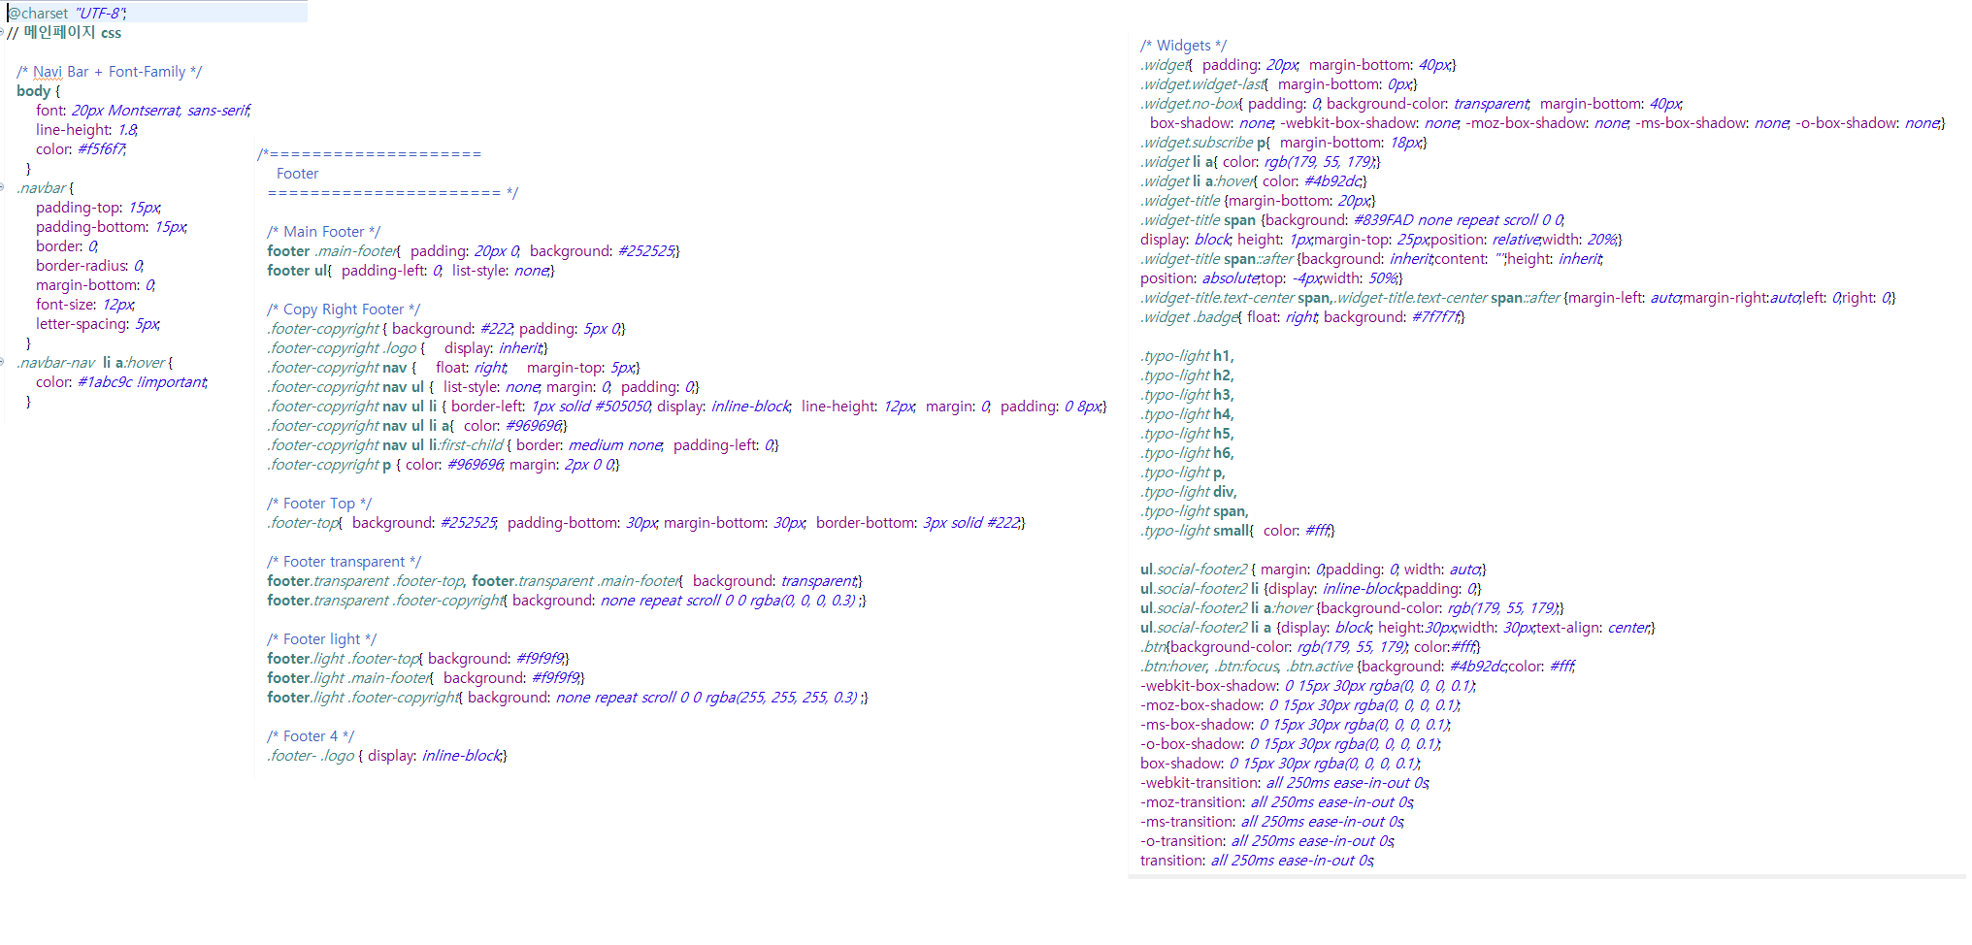
07
주요코딩
- 이정민 메인 프런트 CSS
메인 CSS
웹 브라우저별 CSS가 다르게
적용되도록 함
당근마켓

Slide 22
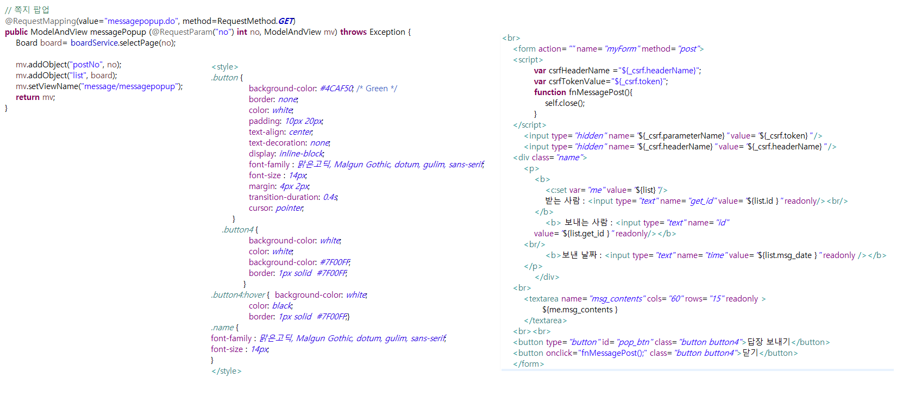
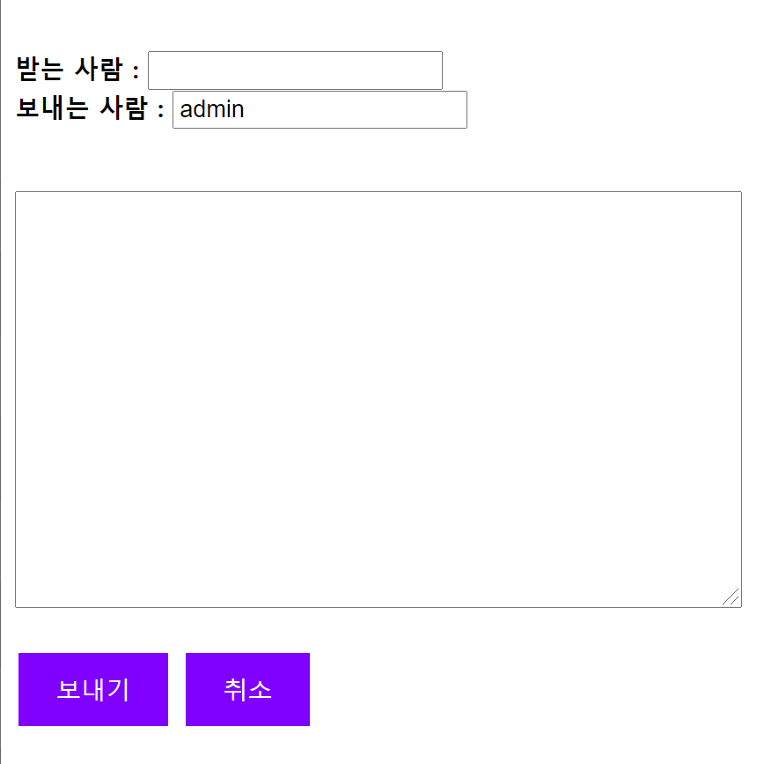
07
주요코딩
- 이정민 쪽지 팝업창
쪽지창이 팝업으로 뜨게하여
사용자에게 쪽지 전송이 되게 함
당근마켓

Slide 23
07
주요코딩
- 이은지 썸네일 게시판 (파일첨부, 더보기페이징)
당근마켓

Slide 24
07
주요코딩
- 이은지 ajax닉네임중복확인(본인제외), 이메일인증
당근마켓

Slide 25
07
주요코딩
- 이은지 카테고리, 판매중/판매완료 분류 (동적쿼리이용)
당근마켓

Slide 26
08
기능시현
당근마켓

Slide 27
감사합니다.

